Slide 1
第1章 JavaScript入门

Slide 2
本章目标
掌握浏览器架构回顾
掌握JavaScript在网站中的应用
3. 了解JavaScript基本概念
掌握Java和JavaScript区别
掌握Jscript和JavaScript区别
6. 掌握如何嵌入JavaScript
7. 掌握JavaScript中的注释
8. 了解开发工具、调试工具、多浏览器测试工具
9. 了解JavaScript、jquery、ajax、json简介

Slide 3
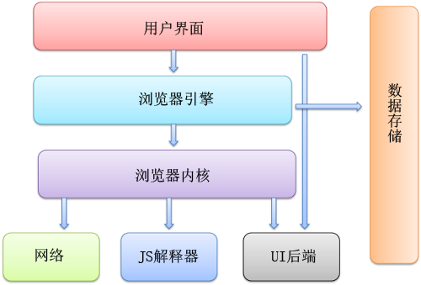
1. 浏览器架构回顾
浏览器架构:

Slide 4
2. javascript在网站中的应用
网站前端中的应用
--网页中的特效
例如:焦点图、二级菜单、放大镜等等
--表单验证
-- ajax
--html5 很多功能需要js实现
网站后台中的应用
--Node.js

Slide 5
3. JavaScript的概念以及特点
JavaScript是一种基于对象(Object)和事件驱动(Event Driven)并具有安全性能的脚本语言。
JavaScript具有以下几个基本特点：
  是一种脚本编写语言
  基于对象的语言
  简单性
  安全性
  动态性
  跨平台性

Slide 6


4. JavaScript和Java的区别

Slide 7
4.1 JavaScript和Java的区别
Java JavaScript
公司 sun-oracle NetScape 网景
前身 oak livescript
更名 java javascript
用途 软件、手机、游戏 web web app
语言 编程语言 脚本语言
声明 强类型 弱类型
嵌入方式 <applet> <script>
</apple> </script>

Slide 8


5. Jscript和JavaScript

Slide 9



5.1 JavaScript和Jscript
1995年-5月
SUN
Java
1995年-12月
NetScape
JavaScript
Microsoft
JScript
1996年-8月

Slide 10
5.2 Jscript和JavaScript
JavaScript和Jscript分属不同厂商浏览器
ECMASCRIPT
JavaScript
JScript

Slide 11
6. JavaScript的嵌入方式
内嵌方式
<script type=“text/javascript”>
js代码
</script>
外联方式
首先将js代码保存成独立的.js文件
<script type=“text/javascript” src=“js文件.js”></script>

Slide 12
7. JavaScript的注释
单行注释
//注释内容
多行注释
/*
注释内容
*/

Slide 13
8. JavaScript开发工具及调试工具
开发工具
--notepad 初学推荐
--editplus 初学推荐
--dreamweaver 初学推荐
--sublime专业开发推荐
--hbuilder 专业开发推荐
--webstorm 专业开发推荐
调试工具
--firebug
--chrome调试器
浏览器测试
--firefox
--IE
--IETESTER

Slide 14
9. JavaScript、jquery、ajax、json简介
JavaScript
jQuery、YUI、extjs
ajax
--- Asynchronous Javascript And XML
异步的javascript and XML
---javascript+css+dom+XMLHttpRequest
json 轻量级数据格式

Slide 15
本章总结
掌握浏览器架构回顾
掌握JavaScript在网站中的应用
3. 了解JavaScript基本概念
掌握Java和JavaScript区别
掌握Jscript和JavaScript区别
6. 掌握如何嵌入JavaScript
7. 掌握JavaScript中的注释
8. 了解开发工具、调试工具、多浏览器测试工具
9. 了解JavaScript、jquery、ajax、json简介

